Slide 1
Aplikácia poznatkov riadenia
Tím 11 – Connection Kin

Slide 2
Vedenie tímu
Prehľad o projekte
Motivácia členov
Častá komunikácia s členmi
Riešenie problémov

Slide 3
Manažment komunikácie
Identifikácia potrieb
schôdze
interná wiki
súborový systém
email
Skype, telefón
webová stránka

Slide 4
Schôdze
2x do týždňa (formálna, neformálna)
body na schôdzu na internej wiki
Scrum meeting
usmernenie vedenia schôdzí

Slide 5
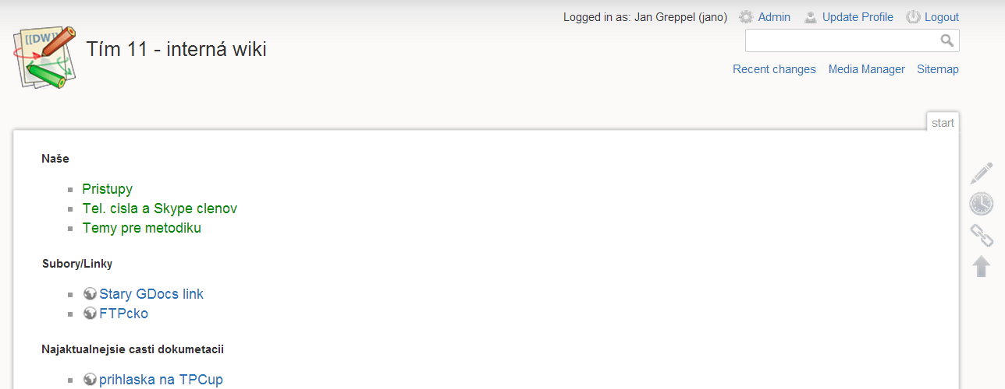
Interná wiki
každý čleň má zriadený účet
spoločné zdieľanie informácií
tutoriály, prístupy, odkazy

Slide 6
Súborový server (FTP)
predtým: v emailoch
teraz: na FTP, v emailoch iba odkaz

Slide 7
Iné
Email
timak_tim11@googlegroups.com (znižuje riziko)
usmerňovanie obsahu
Skype a telefón
každý ma kontakt
oba kanály sa využívajú
Oficiálna stránka
všeobecné informácie
dokumentácie

Slide 8
Manažment rizík
Identifikácia rizík
Upozorňovanie na riziká
Spustené riziká
Predchádzanie rizikám
11 identifikovaných rizík

Slide 9
Nesplnenie naplánovaných úloh v korektnom časovom horizonte
Riziko #2
Názov: Nesplnenie naplánovaných úloh v korektnom časovom horizonte
Zodpovedný: | Každý
Časové ohraničenie: | Krátkodobé
Pravdepodobnosť výskytu: | Vysoká
Dopad na úspech projektu: | Stredný
Popis: | Jednotlivé úlohy nie sú ukončované podľa plánu.
Aktivita predchádzania spusteniu: | Komunikácia s manažérom plánovania ohľadom úloh pred pridelením predpokladaného časového horizontu. Zohľadnenie časového kontextu iných ako tímových aktivít pri komunikácii s manažérom plánovania.
Spustenie: | Nesplnenie naplánovanej úlohy. Meškanie projektu.
Náprava: | Predĺženie úlohy ale s vyvodenými dôsledkami. Realistickejší odhad budúcej činnosti. Dôsledná komunikácia.

Slide 10
Nesplnenie naplánovaných úloh v korektnom časovom horizonte
Spustenie:
Zápisnica číslo 6:
„Matúš upozornil, že nastalo riziko: Nesplnenie naplánovaných úloh v korektnom časovom horizonte a to zo strany Jana a jeho úlohy pre implementáciu load a save metód nad databázou. Nebolo možné vyhnúť sa tomuto riziku, pretože Jano nepostupoval podľa Matúšových odporúčaní na predchádzanie rizika a nekomunikoval svoj problém včas.
Náprava :
Task #4543: Resolved 14.11.2012

Slide 11
Nesplnenie si svojich manažérskych rolí
Riziko #8
Názov: Nesplnenie manažérskych rolí
Zodpovedný: | Všetci
Časové ohraničenie: | Dlhodobé
Pravdepodobnosť výskytu: | Stredná
Dopad na úspech projektu: | Stredný
Popis: | Jednotlivý členovia si nedôsledne plnia svoje manažérske role.
Aktivita predchádzania spusteniu: | Diskutovanie ohľadne rolí na tímových stretnutiach.
Spustenie: | Neschopnosť zdokumentovať svoje výsledky manažmentu v tíme.
Náprava: | Predĺženie úlohy ale s vyvodenými dôsledkami. Realistickejší odhad budúcej činnosti. Dôsledný dohovor problémovým, členom tímu. Naplánovanie úloh súvisiacich s manažérskymi rolami. Zmena rolí

Slide 12
Nesplnenie si svojich manažérskych rolí
Spustenie:
Zápisnica číslo 6:
„Matúš: pripomenutie manažérskych úloh niektorých členov tímu (Juro). Matúš tým vystríhal pred naplnením rizika: Nezodpovedné plnenie manažérskych rolí. Spolu s pedagogickým vedúcim sa uskutočnila dôrazná výzva na zlepšenie plnenia manažérskych rolí. Po diskusii bolo určené, kto sa bude čím bližšie zaoberať „
Náprava :
Task #4004: Resolved 03.12.2012

Slide 13
Strata možnosti skompilovať kinect aplikáciu v dôsledku straty kľúčového člena
Riziko #11
Názov: Strata možnosti skompilovať kinect aplikáciu v dôsledku straty kľúčového člena
Zodpovedný: | Juraj Muránsky, Matúš Ujhelyi
Časové ohraničenie: | Dlhodobé
Pravdepodobnosť výskytu: | Nízka
Dopad na úspech projektu: | Vysoký
Popis: | Neschopnosť skompilovať kinect C ++ aplikáciu.
Aktivita predchádzania spusteniu: | Zabezpečenie kompilovania aplikácie aspoň 4 členom tímu.
Spustenie: | Strata Matúša Ujhelyiho ako jediného vývojára C++ kinect aplikácie.
Náprava: | -

Slide 14
Strata možnosti skompilovať kinect aplikáciu v dôsledku straty kľúčového člena
Predchádzanie riziku:
Zápisnica č.7 :
„Matúš: upozornil na identifikované riziko s názvom: Strata možnosti skompilovať kinect aplikáciu v dôsledku straty kľúčového člena. Aby sa tomuto vyhlo, tak sa pre Juraja vytvorila úloha: Umožniť skompilovať C++ projekt všetkým členom tímu.„
Task #4004 Resolved 04.12.2012

Slide 15
Nesprávne navrhnuté používateľské rozhranie
Riziko #4
Názov: Nesprávne navrhnuté používateľské rozhranie
Zodpovedný: | Ivana Bohunická
Časové ohraničenie: | Krátkodobé
Pravdepodobnosť výskytu: | Nízka
Dopad na úspech projektu: | Vysoký
Popis: | Používateľské rozhranie nie je dostatočne intuitívne, resp. nie je vyhovujúce zákazníkovi.
Aktivita predchádzania spusteniu: | Analýza existujúcich riešení, časté a efektívne komunikovanie so zákazníkom ohľadom prototypu.
Spustenie: | Časté prerábanie existujúcich obrazoviek.
Náprava: | Vytvorenie návrhu rozhrania spolu so zákazníkom

Slide 16
Nesprávne navrhnuté používateľské rozhranie
Predchádzanie riziku:
Zápisnica č.4:
„S pripravenou ukážkou návrhu GUI prišla Ivana. Prebehla následná konzultácia a doladenie ostatnými členmi tímu a product ownerom. „

Slide 17
Manažment Plánovania
Vytvorenie plánu
Sledovanie a kontrola plánu

Slide 18
Plánovanie položiek Product backlog do šprintov

Slide 19
Prideľovanie úloh
Požiadavky produktu rozdeľované na menšie vykonateľné úlohy
Prezentované na týždňových stretnutiach
Úlohy prideľované členom tímu
Podľa schopností jednotlivých členov tímu
Podľa vyťaženosti jednotlivých členov tímu
Odhadovanie času úlohy (Planning poker)
Zaznamenanie úloh v zápisnici a v nástroji Redmine

Slide 20
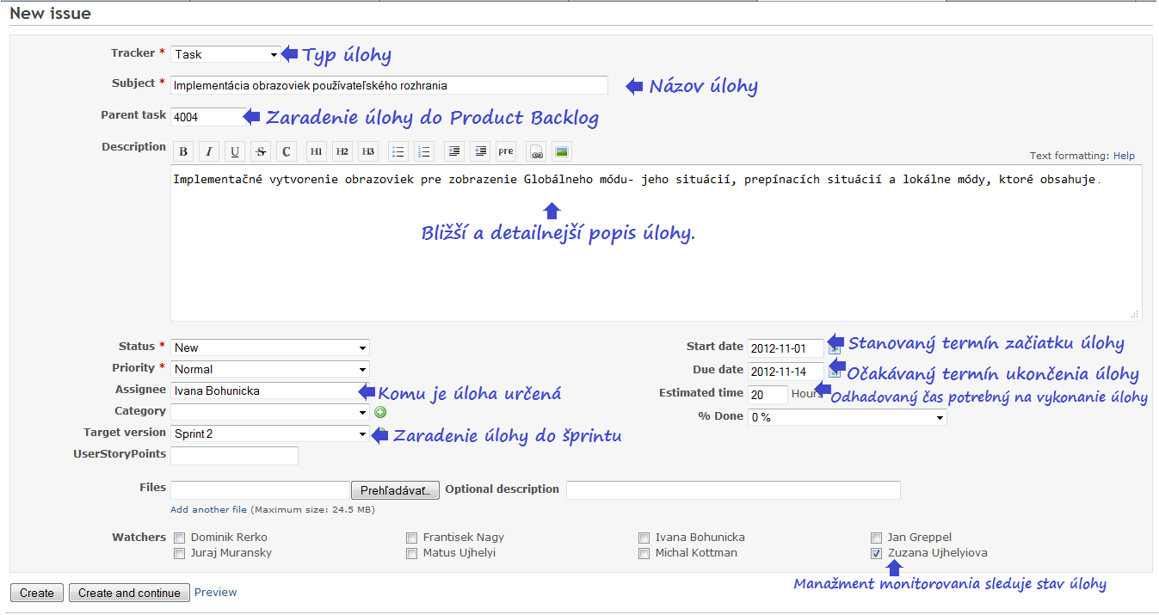
Zaznamenávanie úloh v Redmine
https://redmine.fiit.stuba.sk/projects/connectionkin

Slide 21
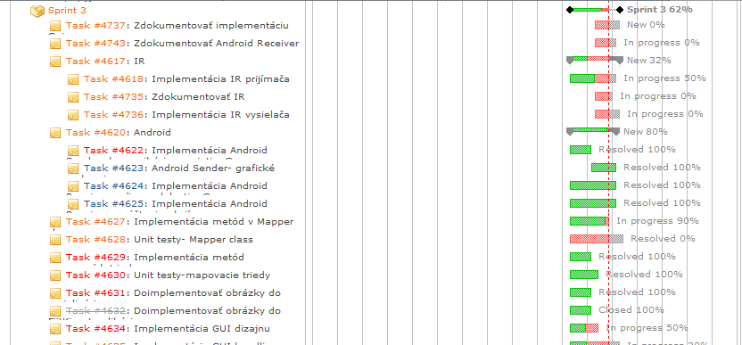
Kontrola plánov- Gantt

Slide 22
Kontrola plánov- Porovnanie odhadnutého a stráveného času

Slide 23
Manažment Monitorovania
Monitorovanie postupu prác
Šprint review
Maven
Cobertura

Slide 24
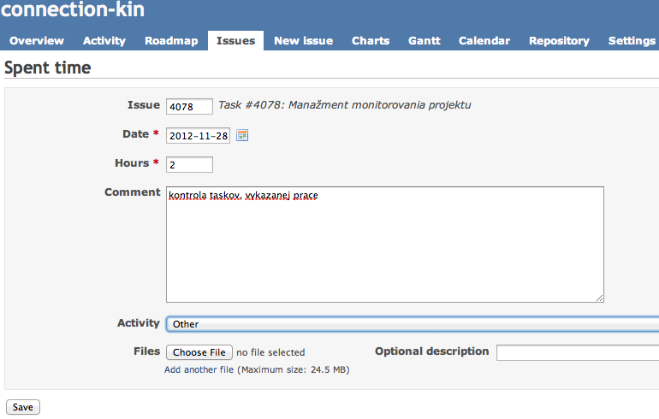
Monitorovanie postupu prác
Redmine
Vykazovanie práce
Kontrola úloh
Zatváranie úloh
Šprint review

Slide 25
Šprint review

Slide 26
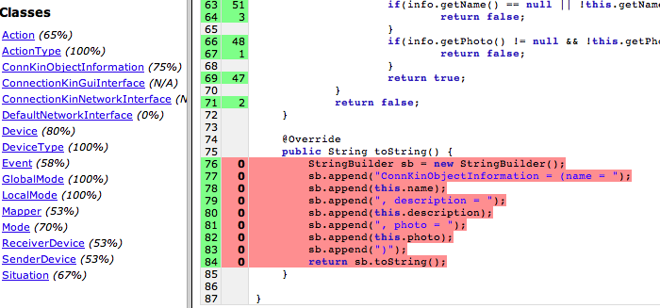
Monitorovanie projektu
konzistentnosť aktuálnej verzie aplikácie
manažment závislostí softvéru
Maven
plugin na monitorovanie pokrytia kódu testami
Cobertura

Slide 27
Manažment kvality
Konvencie písania zdrojového kódu
Testy a ich pokrytie
Analýza zdrojového kódu

Slide 28
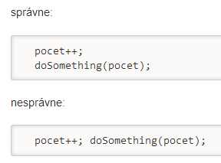
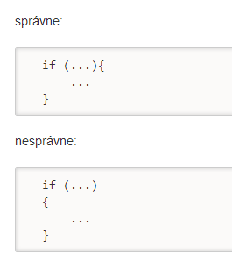
Konvencie zdrojového kódu
Prečo?
Jednotnosť
Čitateľnosť
Pochopiteľnosť
Formátovač v Eclipse

Slide 29
Testy
Ako testujeme
JUnit
Nie len jednotkové testy
Čo testujeme
Všetko okrem grafického rozhrania
Napríklad aj sieťovú komunikáciu
Pokrytie testami – plug-in Cobertura
Zmeny oproti metodike

Slide 30
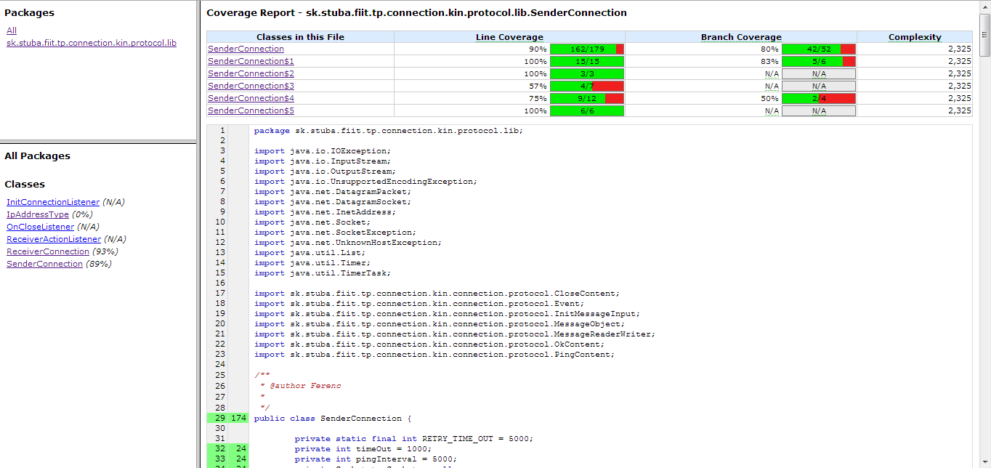

Slide 31
Pmd
Plug-in do systému Maven
Analýza kódu
možné chyby
copy-paste
mŕtvy kód

Slide 32
Manažment Podpory vývoja
GIT – Matúš
Maven – Zuzka
Nightly builds - Juraj

Slide 33
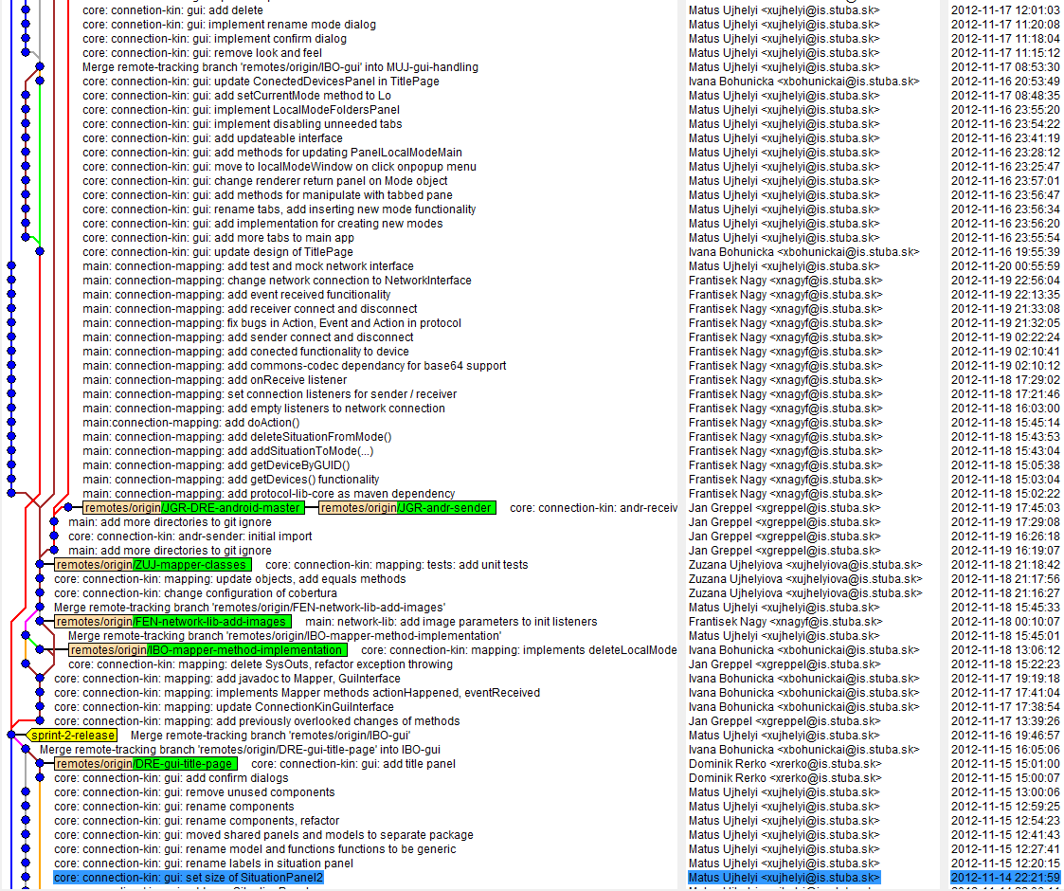
Git – skutočne používaný

Slide 34
Git
Denná aktivita
Nová funkcionalita → nová vetva
Každá vetva korektne pomenovaná
350 commit-ov

Slide 35
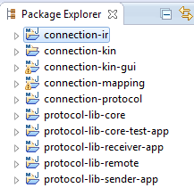
Maven
Každá časť je modul maven-u
Jeden rodič
Rôzne verzie Javy podľa potreby

Slide 36
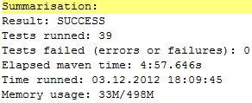
Nightly builds
Automatizované spúšťanie
Výsledok na mail
Export výsledku na server

Slide 37
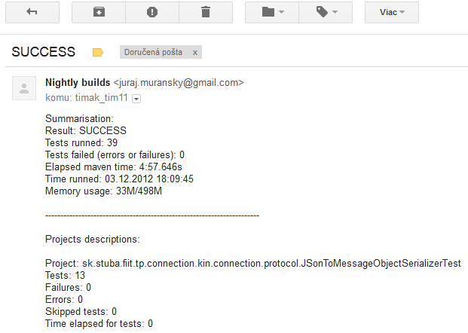
Nightly builds email

Slide 38
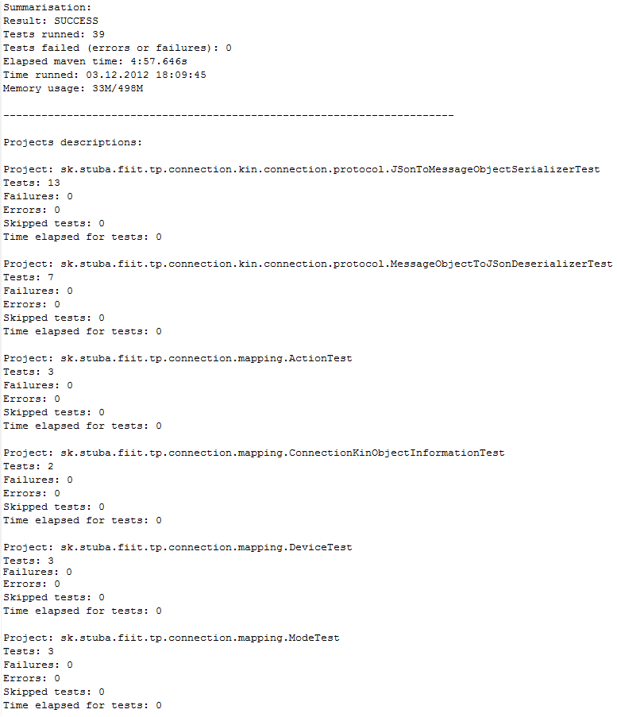
Orientačný plný výpis

Slide 39
Manažment Dokumentácie
Úlohy
Jednorazové
Definovanie zodpovedností
Vytvorenie šablón
Vytvorenie metodiky
Priebežné
Integrácia a úprava dokumentácií
Revízie
Zapracovanie pripomienok

Slide 40
Definovanie Zodpovedností
Zodpovednosť za svoju časť
Dodaná včas
Priamo manaž. dokumentácie
Wiki
FTP
Možnosť vrátiť dokumentáciu na opravu
Poučenie členov tímu o forme odovzdanej dokumentácie

Slide 41
Dokumentácie
Vytvorenie šablón
Zápisnica
Dok. riadenia
Dok. k inžinierskemu dielu
Integrácia
Revízie
Zapracovanie pripomienok

Slide 42
Revízie

Slide 43
Metodika
Komentovanie zdrojových kódov
Javadoc
Popis jednotlivých elementov

Slide 44
Javadoc komentár - ukážka

Slide 45
Ďakujeme za pozornosť

